Slide 1

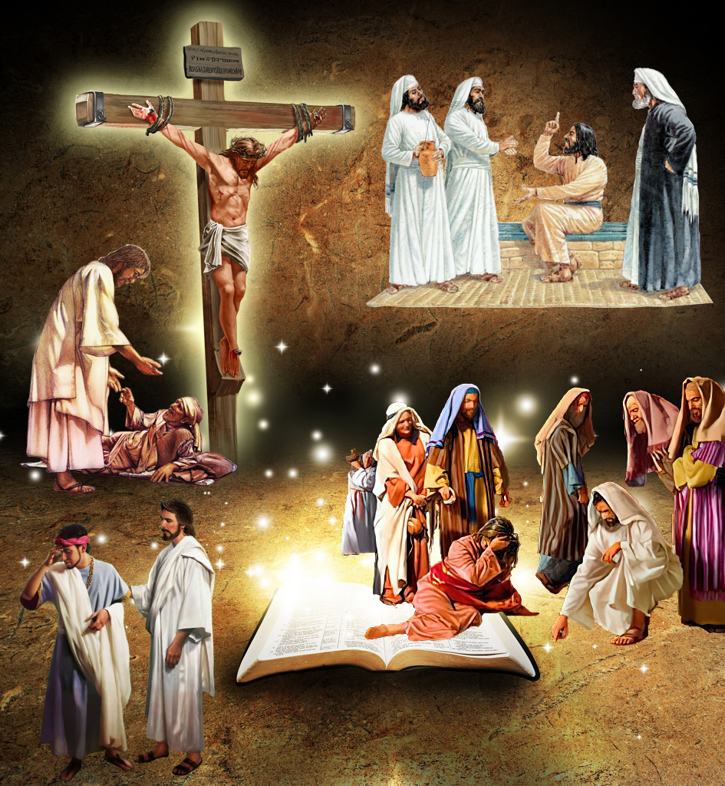
“‘Ak eo ej utiej buruen
en utiej buruen ilo men
in, bwe ej melele im jela
Ña, bwe Ña Iroij, im
jerbale joij, ekajet, im
wānōk ilo lal. Bwe ilo
men kein ij mõnõnõ,’
Irooj ej ba”
Jeremiah 9:24

Slide 2
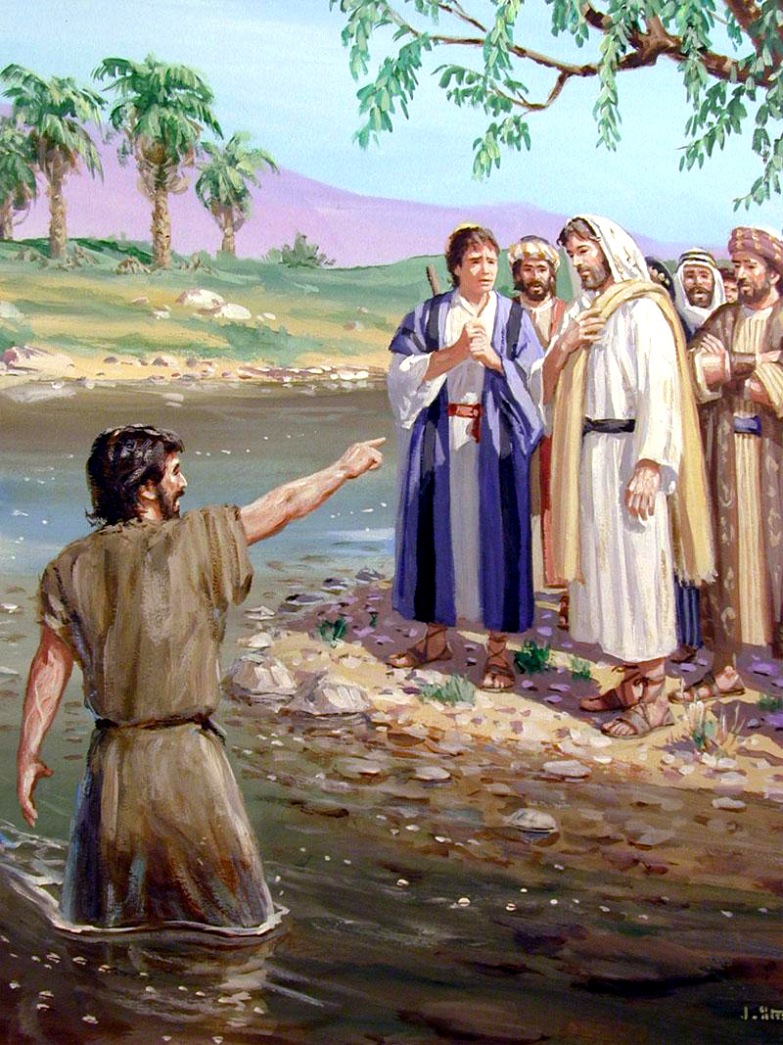
“Ran eo tok juon Jon ear lo Jisōs ej itok ñan ippān, im ear ba, ‘Iñen! Lamb eo an Anij eo ej bōklok jerawiwi ko an lal in!’ ”
John 1:29

Slide 3
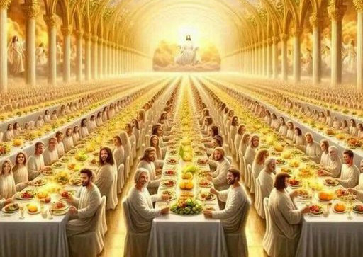
“Innem, enjel eo ear ba ñan iõ, ‘Kwon Je men in: ‘Emonono ro emwij kir ir ñan kwojkwoj in belele in an Lamb eo,’ im enjel eo ear barienwot ba, Nan kein rej nań ko ramol an Anij”
Revelation 19:9

Slide 4
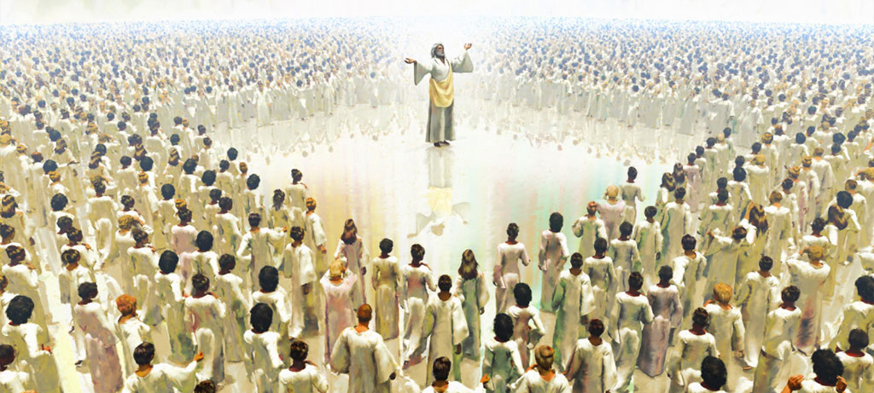
“‘Innem kar lelok ñan E maroñ im aibujuij im juon ailiñ, bwe armij
otemjej, ailiñ ko, im kajin ko ren jerbal ñan E. An irooj ej juon irooj
indeeo, eo ejāmin jako, im aelōñ eo An ej juon eo e jāmin jako” Daniel 7:14

Slide 5
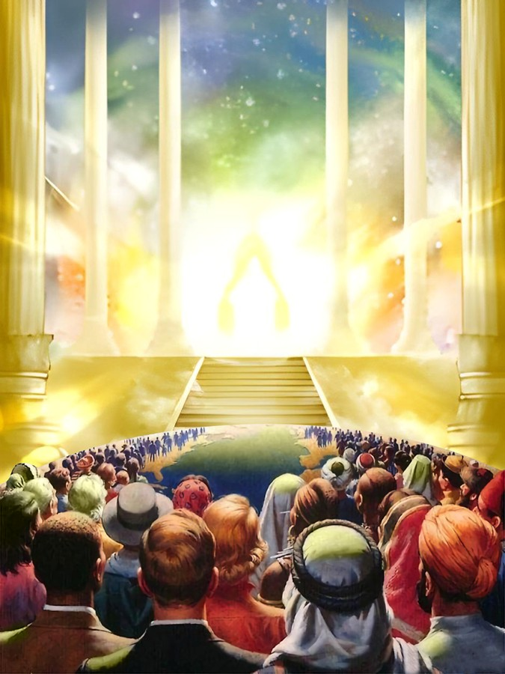
“Ej ba,‘Komin bwijrak jen ami tarinae im komin jelā bwe ña ij Anij. Iutiej ibwiljin ailiñ ko, im iutiejtata ion lal!” Psalm 46:10

Slide 6
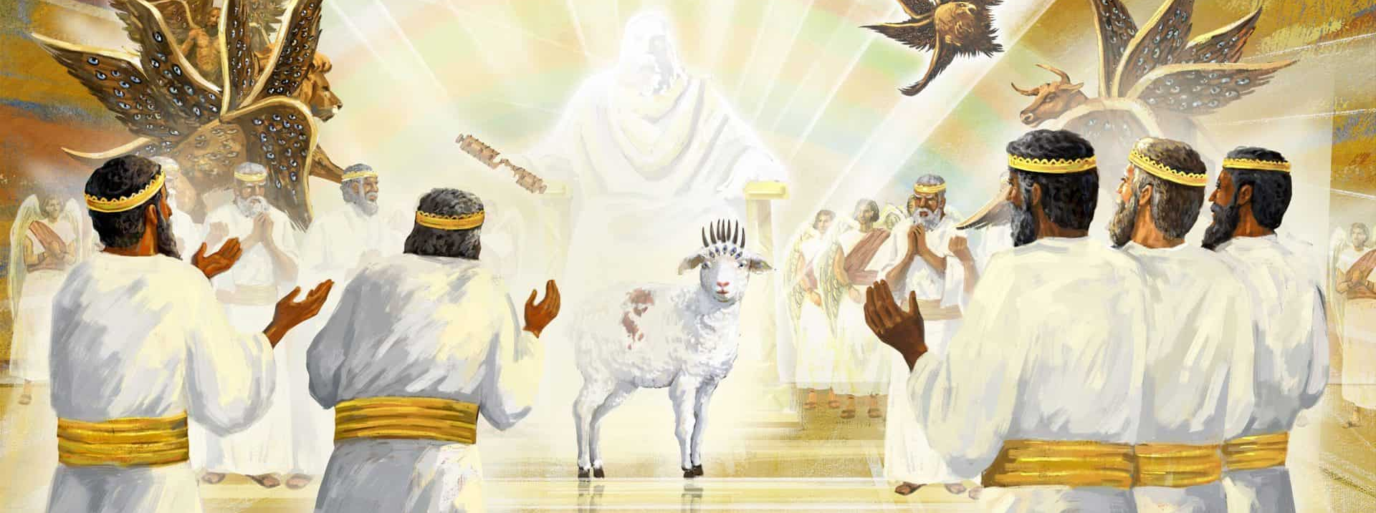
“Rar al juon al ekāl eo ej ba, ‘Tellokūm bwe kwon bok book
limlim ne im rube sil ko an. Bwe emwij kar man yuk, im kin
botoktokūm Kwar wiaik armij otemjej ñan Anij, Jen bwij,
im kajin, im jowi, im ailiñ otemjej.’ ” Revelation 5:9

Slide 7
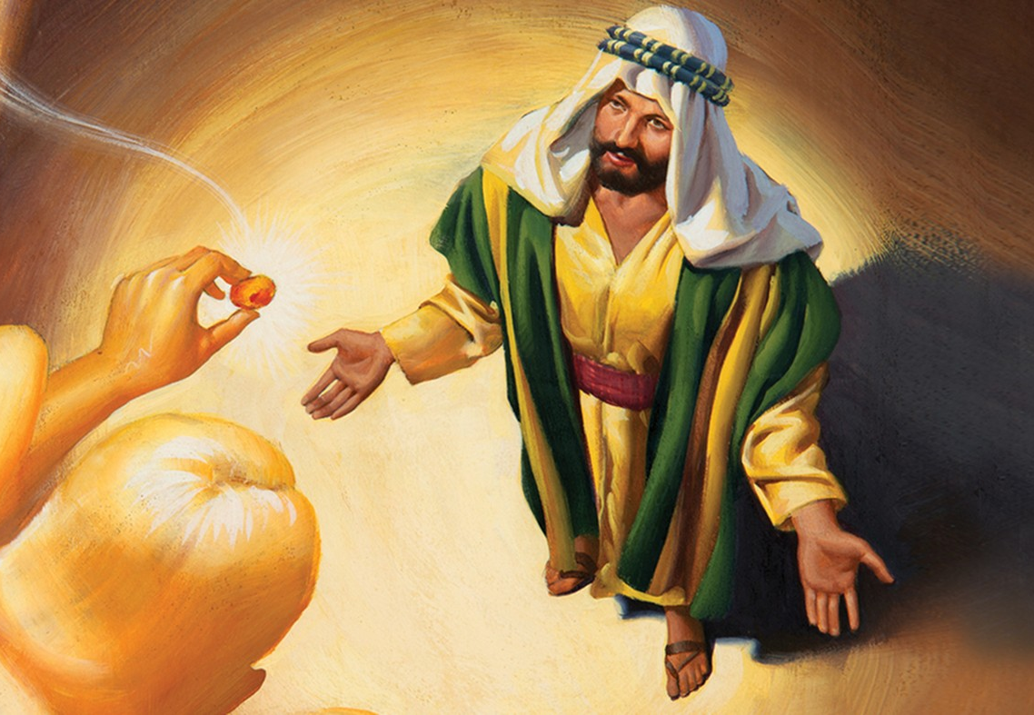
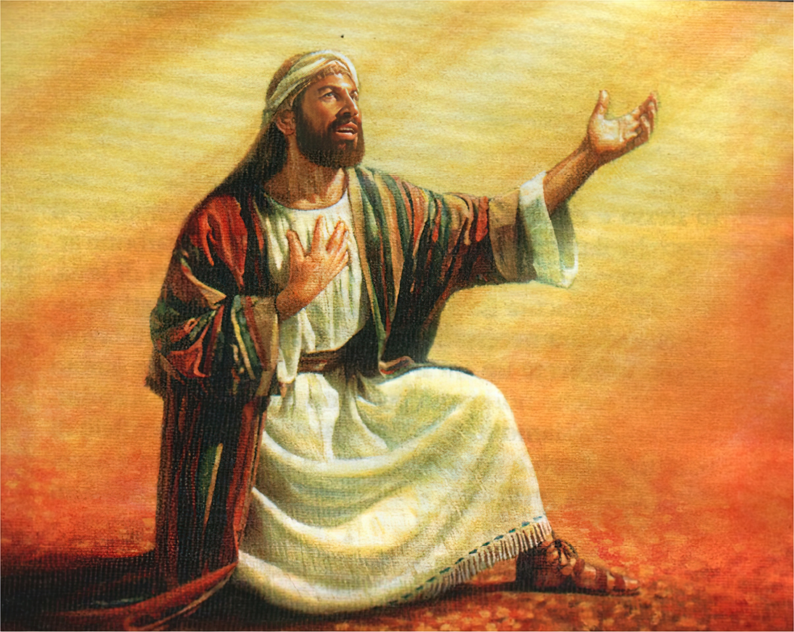
“Bareinwõt iar roñ ainikien
Irooj, im ba: ‘Wõn eo in
jilkinlok e, im wōn eo enaj
etal kin Kij?’ Innem iar ba,
‘Ñae! Kwon Jilkinlok iõ’ ” Isaiah 6:8

Slide 8
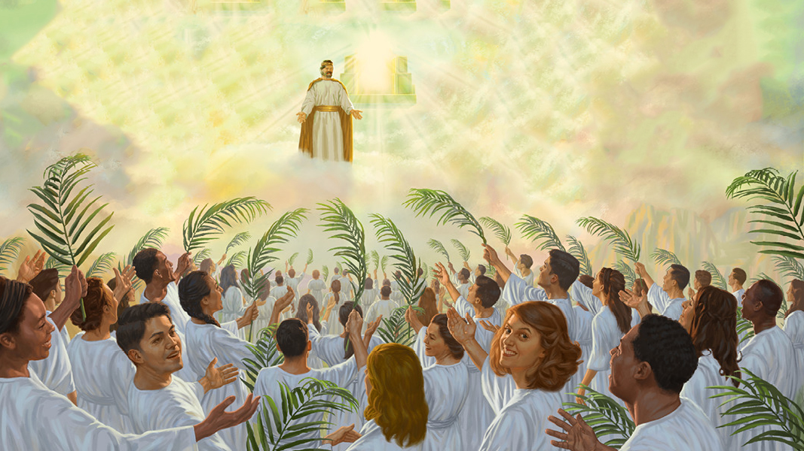
“Innem iar reilok, im lo an
Lamb eo jutak ion Tol Zion;
jibuki eñoul emen taujin
armij rar bed ibben, ro
emwij jeje etan kab etan
Jemen na ion dremair” Revelation 14:1

Slide 9
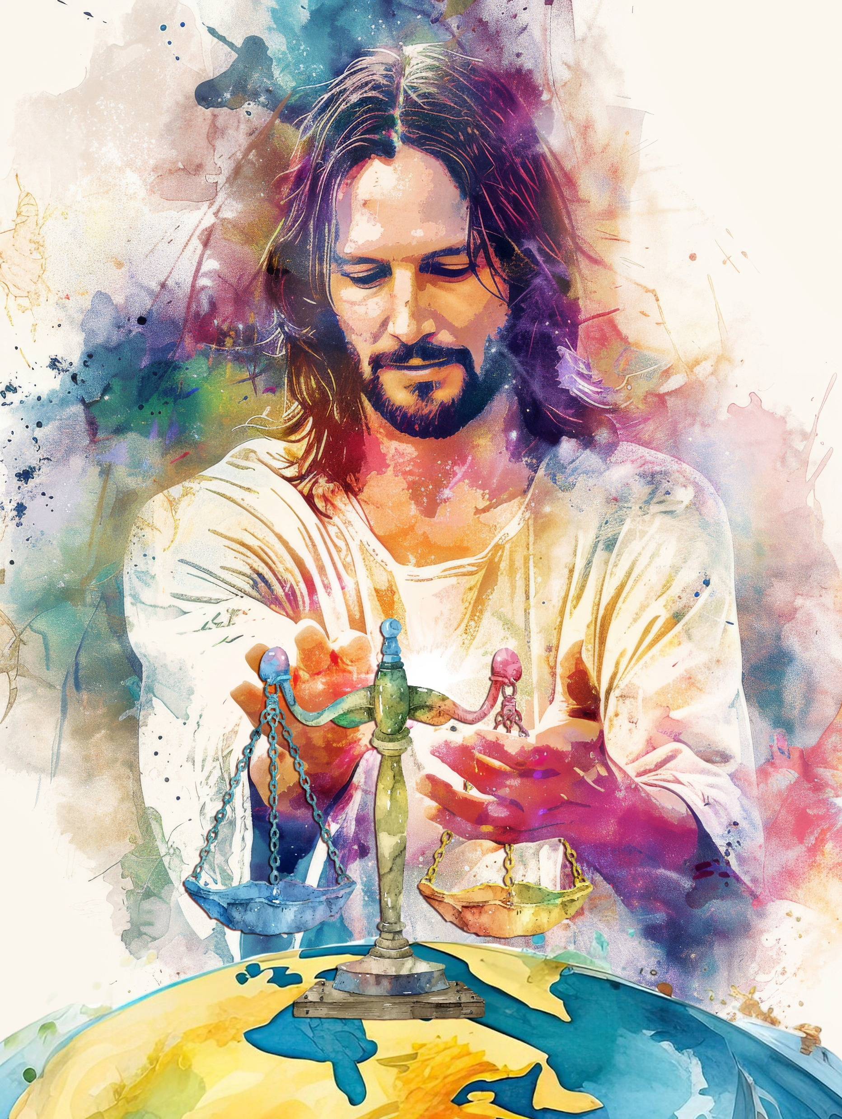
“Armej ro ren nebar Eok, O Anij; armij otemjej ren nebar Yuk. O, ro ri aelōñ ko ren lañlōñ im al kōn lañlōñ! Bwe Kwo naj ekajet armij ro ilo jimwe, im iroij ion ailiñ ko ion lal. Selah” Psalm 67:3, 4

Slide 10
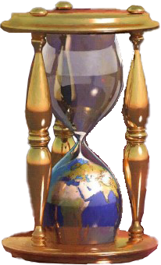
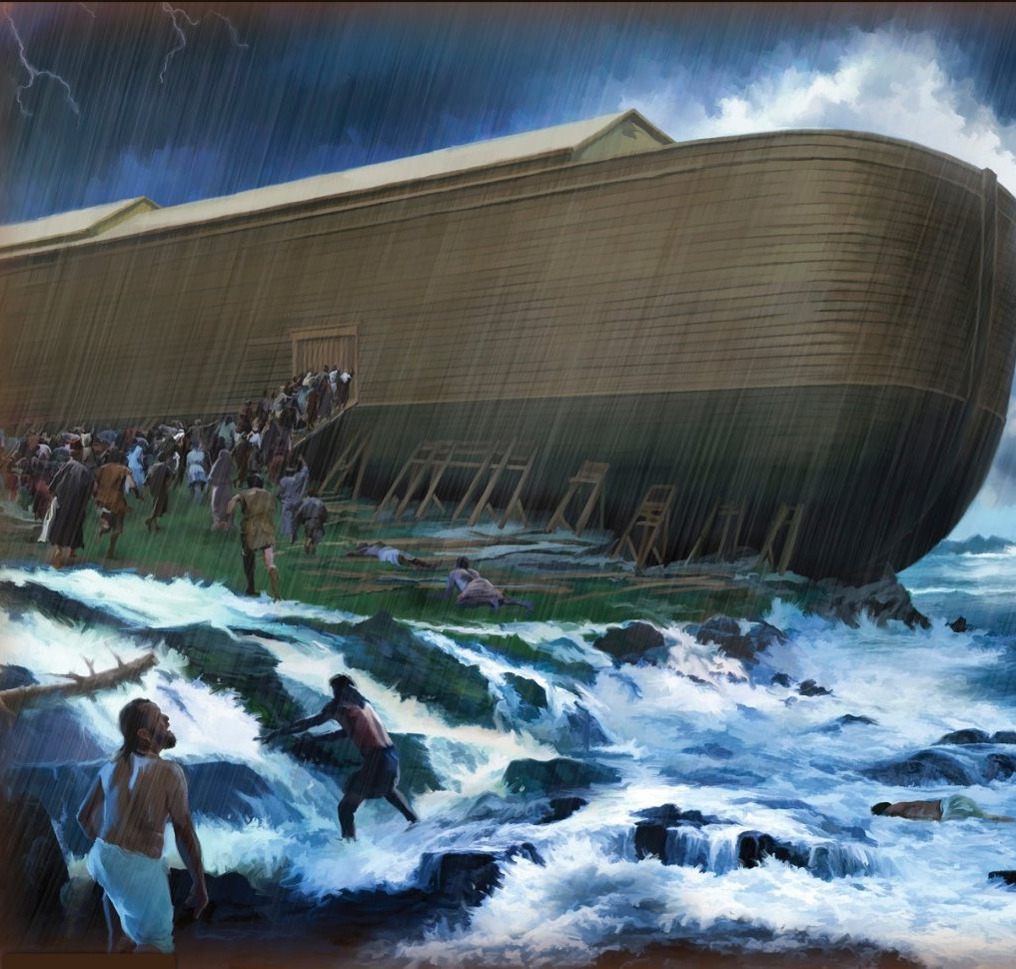
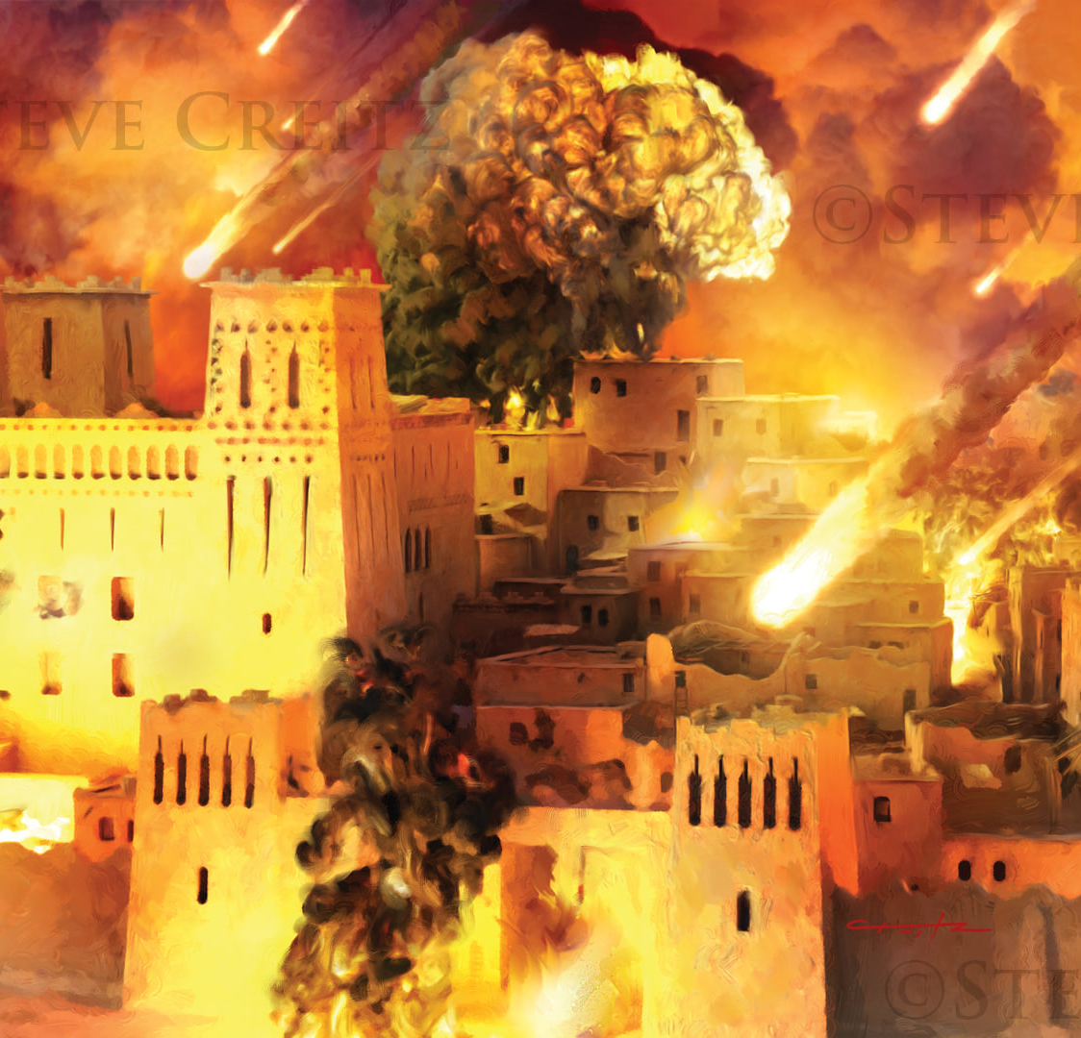
“Men kein otemjej rar waḷọk ñan er bwe renwaanjoñak, im kar jeje bwe ren kakkōl kōj, ro jemḷọkin iien ko raar itok iood. Innem eo ej ḷōmṇak ej jutak, en lale bwe en jab buñ” 1 Corinthians 10: 11, 12

Slide 11
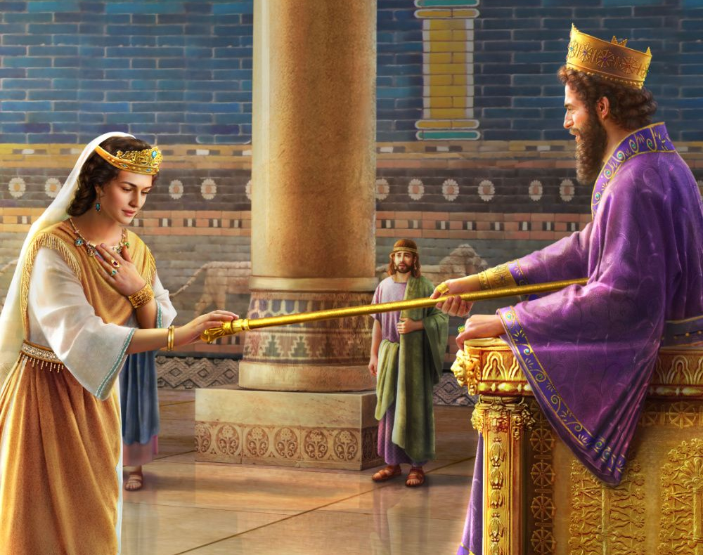
“Āindein ke kiiñ eo ear lo lerooj Ester ej jutak ilo oror eo, ear lo jouj iṃaan mejān, im kiiñ eo ear erḷọke jokoṇ gold eo ilo pein ñan Ester. Innem Ester ear kepaak im uññūr tōrerein septer eo”
Esther 5:2

Slide 12

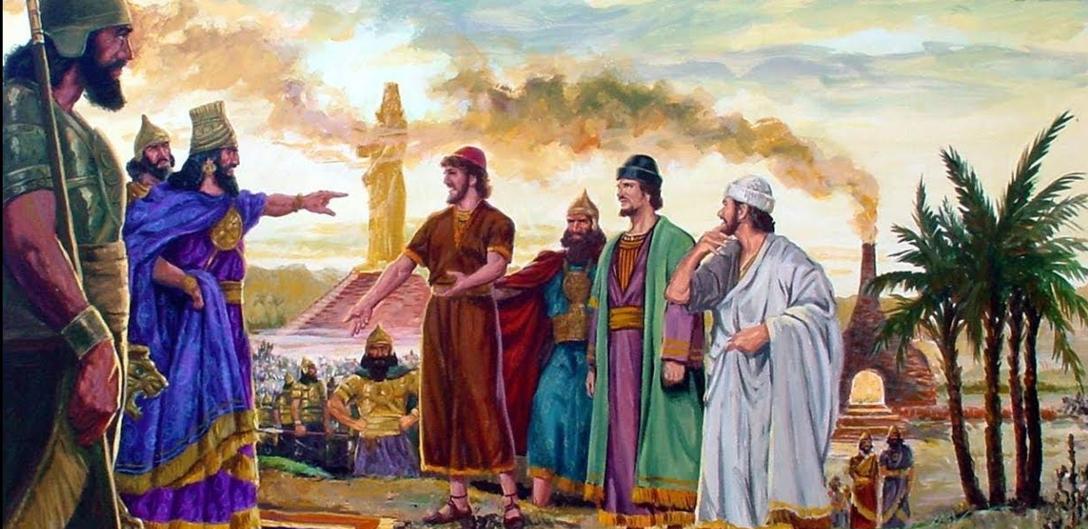
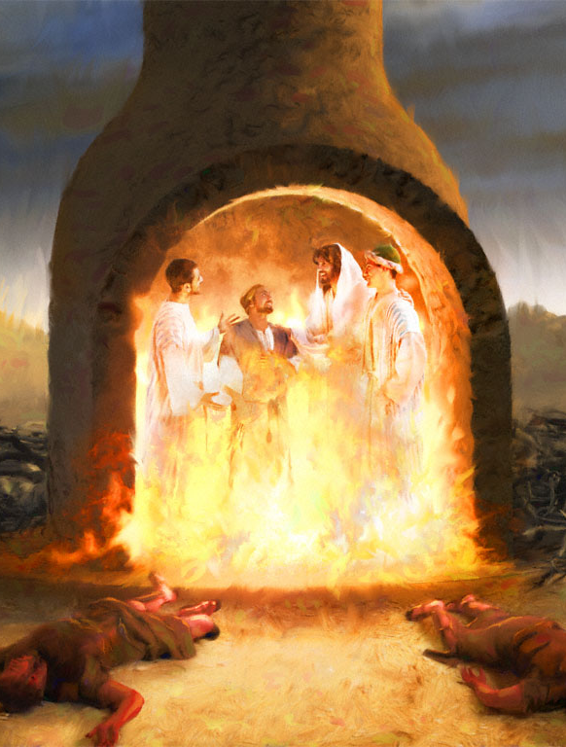
“Bwe Anij ear jab letok ñan kij juon jitõb in mijak, ak jitõb in kajur im iakwe im Lemnak emman” 2 Timothy 1:7

Slide 13
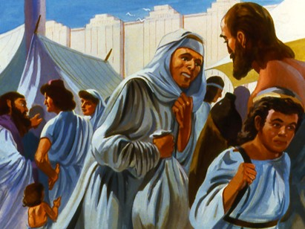
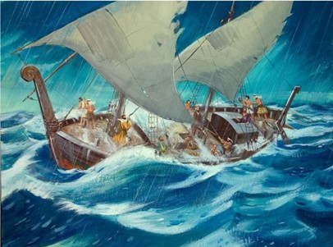
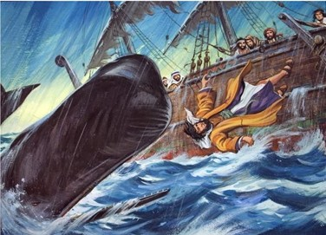
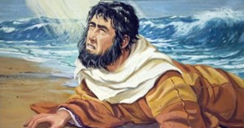
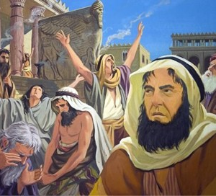
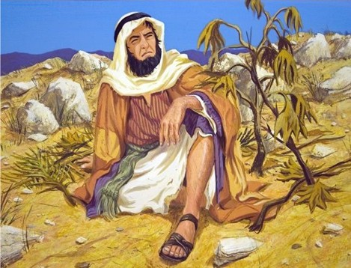
“Innem ear ba ñan er, ‘Ña juon ri Hibru; im ij mijak Irooj, Anij in lañ, eo ear kōṃanṃan loṃaḷo im āne e ṃōrā’” Jonah 1:9

